Slide 1

Mechanika
Ročník: | VIII. r.
Vzdělávací oblast: | Člověk a příroda
Vzdělávací obor: | Fyzika
Tematický okruh: | Mechanika
Téma: | Výkon
Jméno autora: | Jaroslava Vondráčková
Vytvořeno dne: | 17.4.2011
Metodický popis, (anotace): | Seznámení s pojmem – výkon, úlohy k řešení i úlohy pro samostatnou práci.
VY_32_INOVACE_05-15

Slide 2
Výkon
Výkon je něco jako „ rychlost konání práce“.
Nakladač naloží plný valník zeminou za 15 minut. Člověku trvá naložení stejného valníku celý den. Kdo z nich má větší výkon?
Výkon označujeme písmenem P / z anglického slova power/
Jednotkou je watt – W
Vykonáme-li za 1 sekundu práci 1 joulu, náš výkon je 1 watt.

Slide 3
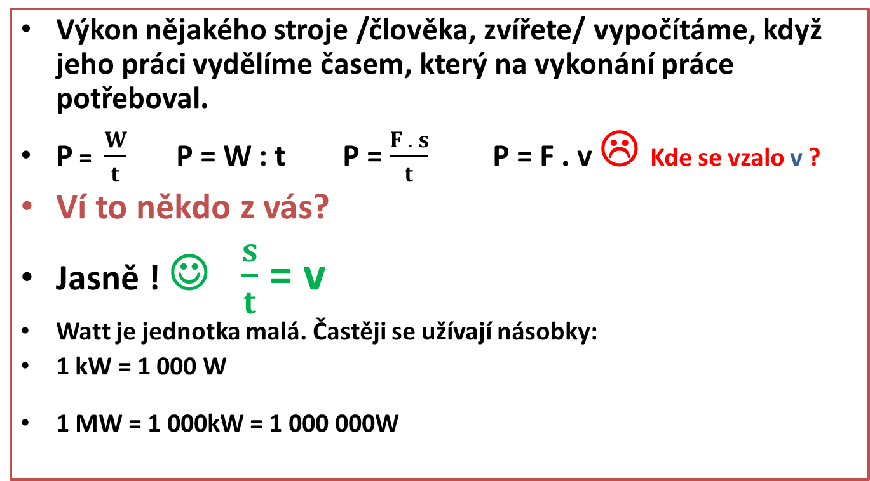
Jak výkon vypočítáme?
Výkon nějakého stroje /člověka, zvířete/ vypočítáme, když jeho práci vydělíme časem, který na vykonání práce potřeboval.
P = $\frac{W}{t}$ P = W : t P = $\frac{F . s}{t}$ P = F . v ☹ Kde se vzalo v ?
Ví to někdo z vás?
Jasně ! ☺ $\frac{s}{t}$ = v
Watt je jednotka malá. Častěji se užívají násobky:
1 kW = 1 000 W
1 MW = 1 000kW = 1 000 000W

Slide 4
Budeme přemýšlet
Máte vynést dva kufry z přízemí do 4. patra.
Kdy vykonáme méně práce: když je vyneseme najednou, nebo když půjdeme s každým zvlášť?
Proč?
Stejné kufry bude vynášet Honza a stihne být ve 4. patře za 20 sekund.
Robert stejný úkol zvládne o 3 sekundy později.
Kdo z nich má větší výkon?
Proč?

Slide 5
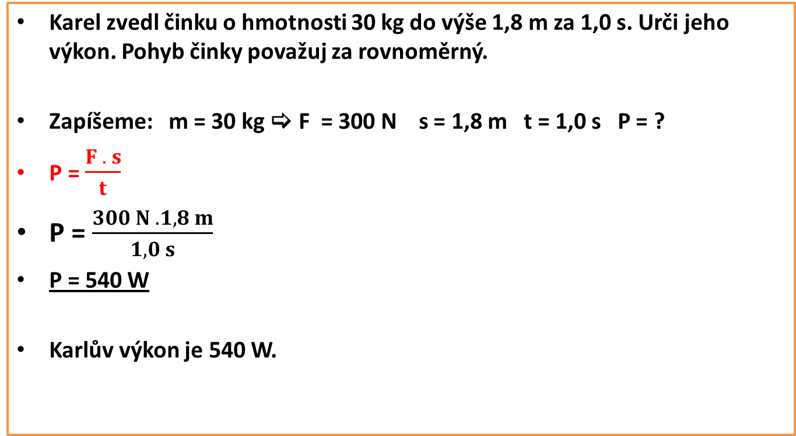
A budeme počítat /huráááááááááááá/
Karel zvedl činku o hmotnosti 30 kg do výše 1,8 m za 1,0 s. Urči jeho výkon. Pohyb činky považuj za rovnoměrný.
Zapíšeme: m = 30 kg  F = 300 N s = 1,8 m t = 1,0 s P = ?
P = $\frac{F . s}{t}$
P = $\frac{300 N . 1,8 m}{1,0 s}$
P = 540 W
Karlův výkon je 540 W.

Slide 6
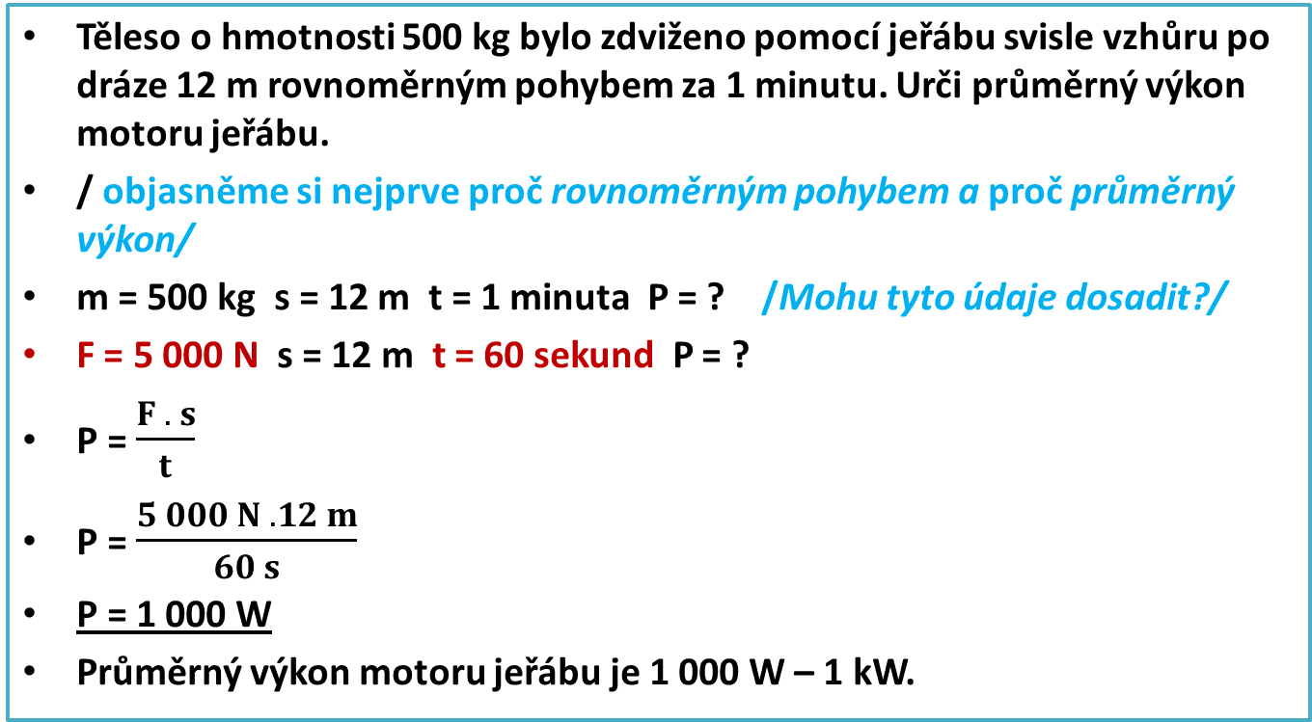
A ještě jednou ☹ /raději ☺/
Těleso o hmotnosti 500 kg bylo zdviženo pomocí jeřábu svisle vzhůru po dráze 12 m rovnoměrným pohybem za 1 minutu. Urči průměrný výkon motoru jeřábu.
/ objasněme si nejprve proč rovnoměrným pohybem a proč průměrný výkon/
m = 500 kg s = 12 m t = 1 minuta P = ? /Mohu tyto údaje dosadit?/
F = 5 000 N s = 12 m t = 60 sekund P = ?
P = $\frac{F . s}{t}$
P = $\frac{5 000 N . 12 m}{60 s}$
P = 1 000 W
Průměrný výkon motoru jeřábu je 1 000 W – 1 kW.

Slide 7
A nyní sami
Těleso o hmotnosti 50 kg se má zvednout do výše 10 m
za 15 s.
Jaký nejmenší výkon je k tomu potřeba?
Zapiš potřebné údaje.
Proveď jejich převod na základní jednotky, bude-li to nutné.
Napiš vzorec.
Dosaď a vypočítej.
Napiš odpověď

Slide 8
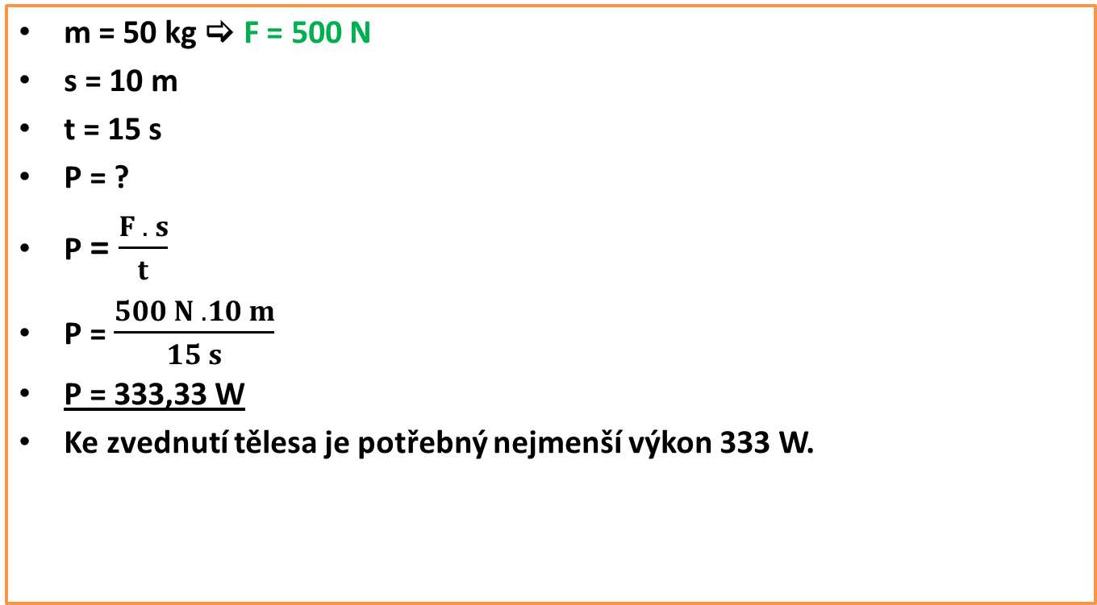
Počítali jste správně?
m = 50 kg  F = 500 N
s = 10 m
t = 15 s
P = ?
P = $\frac{F . s}{t}$
P = $\frac{500 N . 10 m}{15 s}$
P = 333,33 W
Ke zvednutí tělesa je potřebný nejmenší výkon 333 W.

Slide 9
Mount Everest /pro odvážné/
Automobil se pohybuje rychlostí 72 km/h.
Jeho tažná síla 1200 N.
Jaký výkon má motor automobilu?

Slide 10
Někde tady je vrchol
□ 1/ 2,4 kW
□ 2/ 24 kW
□ 3/ 240 kW
□ 4/ 0,24 kW

Slide 11
☹
chybně
Vrať se

Slide 12
☺
ano

Slide 13
Použitá literatura:
BOHUNĚK, Jiří. Sbírka úloh z fyziky pro ZŠ, 2. díl. 2. vydání. Prometheus, 1993. ISBN 80-85849-15-1.
www.office.microsoft.com

